Slide 1

Suggestions App
IKUBINFO Academy

Slide 2
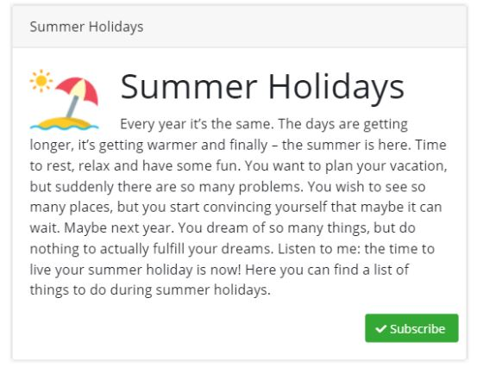
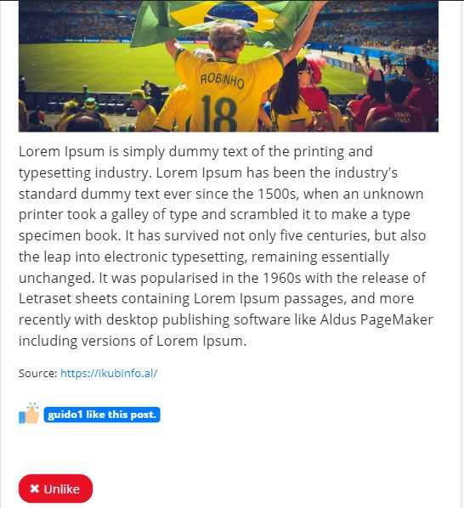
Kategori & postime

Slide 3
Funksionalitetet
USER
User-i menaxhon llogarinë e vet personale.
User-i ka mundësinë të bëj subscribe në cdo kategori që pëlqen.
Vetëm pasi është bërë subscribe , user-i ka akses në përmbajtjen e kategorisë , postimet e saj.
User-i shpreh mendimin e tij për postimin përmes butonit Like. (Unlike)
User-i mund të propozojë kategori të reja dhe të njoftohet nqs propozimet janë pranuar ose jo.

Slide 4
Funksionalitetet
ADMINISTRATOR
Admin-i ka një llogari personale me të dhëna unike.
Admin-i është në kontroll të kategorive që publikohen.
Kategoritë e propozuara nga user-i krijohen pas aprovimit të administratorit.
Administratori mund të krijojë postime të reja dhe të editojë aktualet.
Administratori ka akses në të dhënat e user-it dhe postimet që ata pëlqejnë me qëllim studimin e trendit.

Slide 5
Teknologjitë e përdorura
Angular 7
Java JPA 2.1
PostgreSQL
PrimeNG

Slide 6
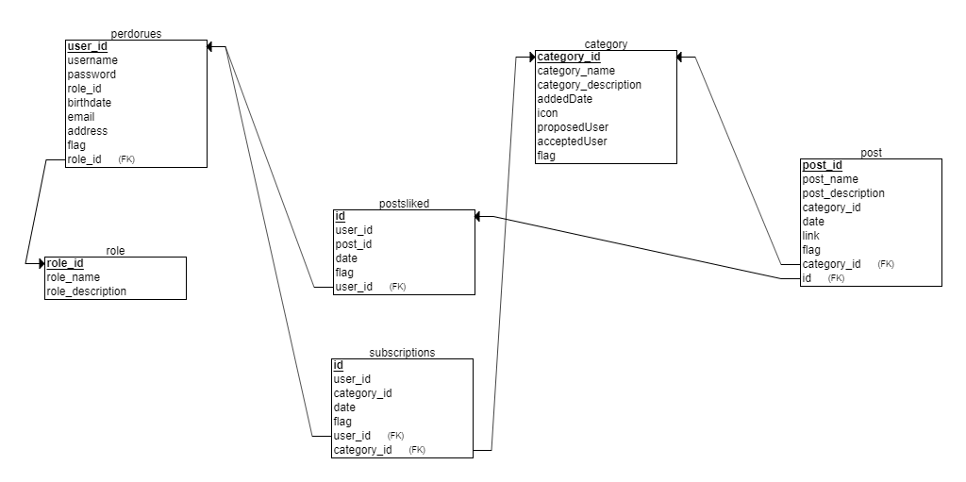
Skema e databazës

Slide 7
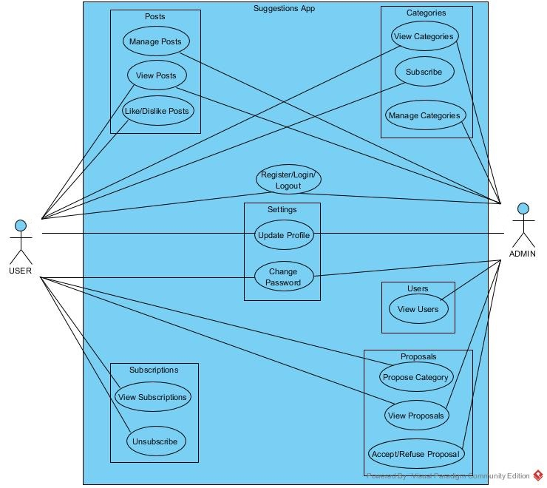
Use case

